Slide 1
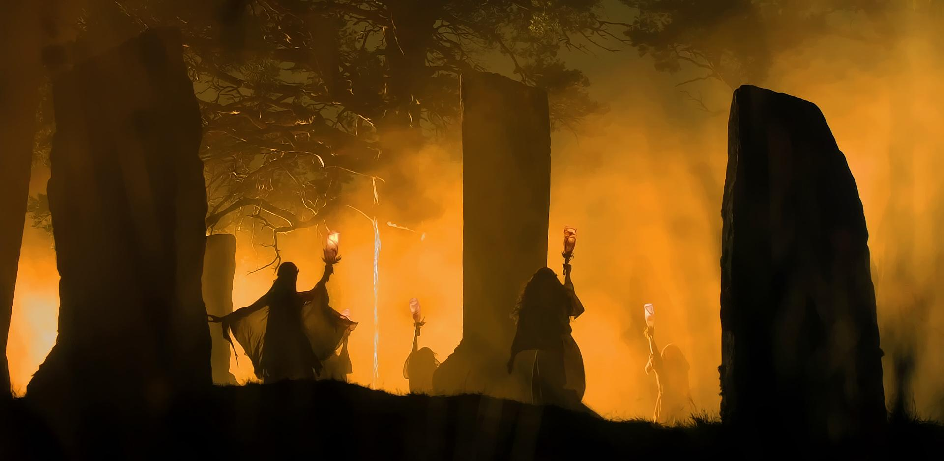
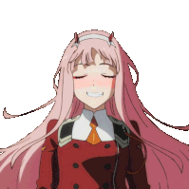
It’s Dance Of the Druids, Darling!
Anthony Pereira, nº 93016
Ano Letivo 2020/2021
LEI - UA
Introdução à Computação Gráfica

Slide 2
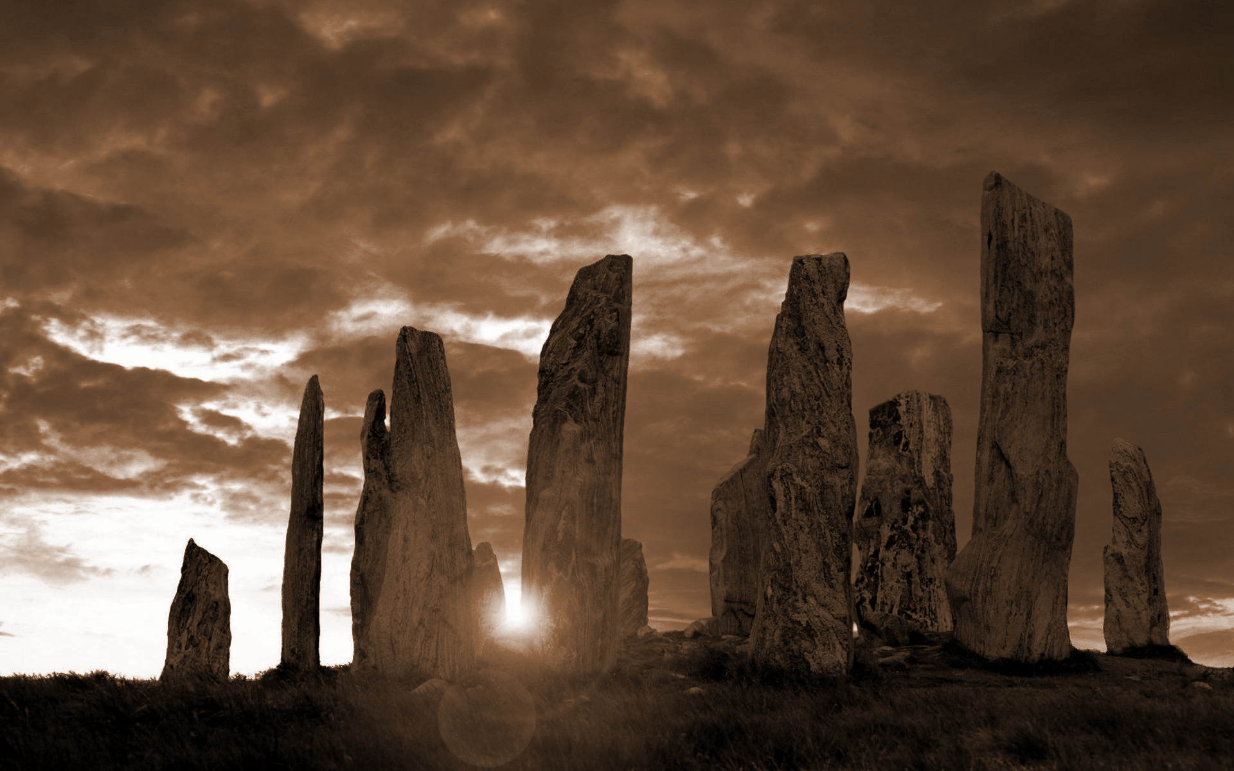
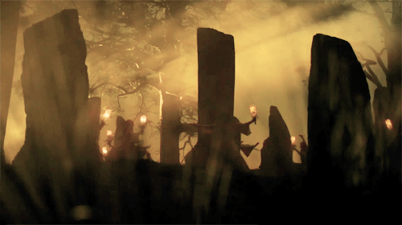
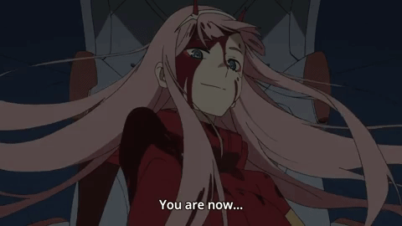
CONTEXTO
Outlander (2014)
Darling in the Franxx (2018)

Slide 3
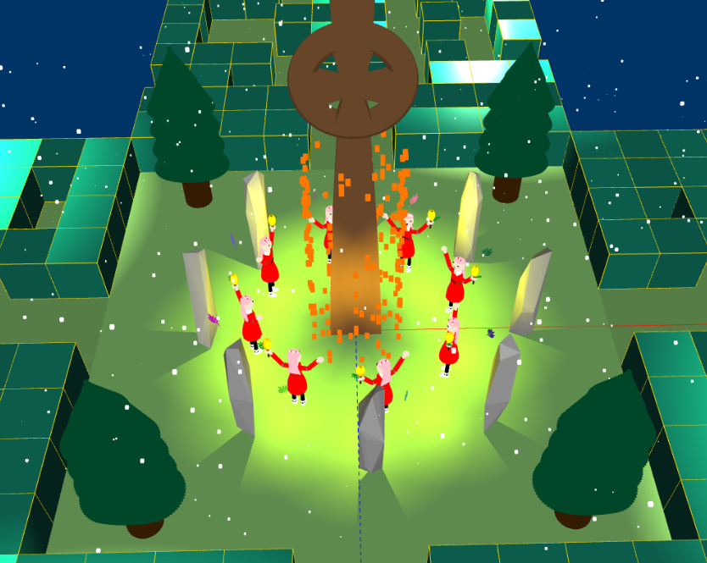
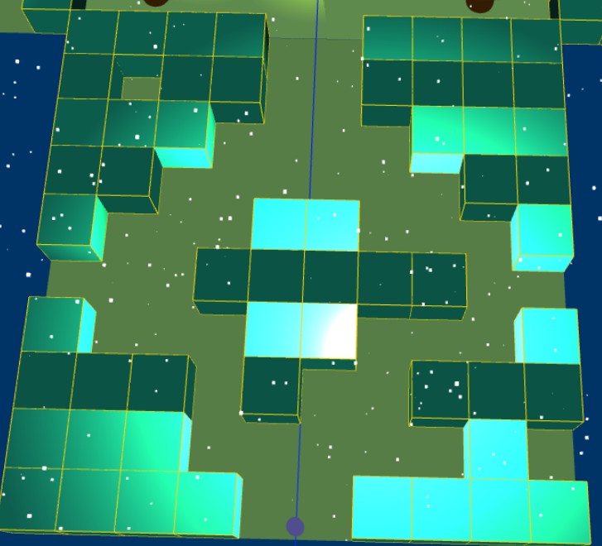
CONCEITO GERAL
Círculo de pedras
Labirinto

Slide 4
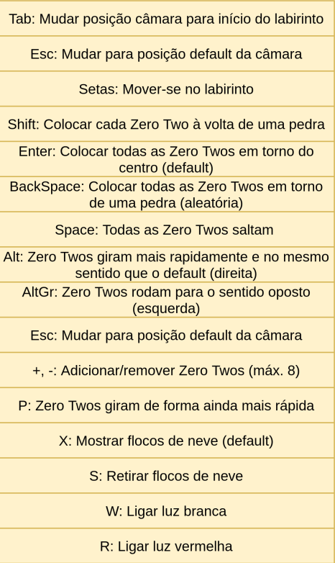
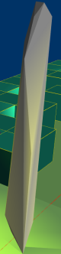
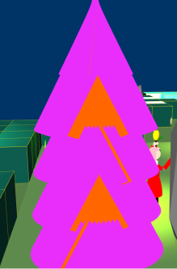
CONTROLOS E INTERAÇÃO
Scale da pedra aumenta ao ser hovered
Árvore muda de cor ao ser intercetada pelo cursor

Slide 5

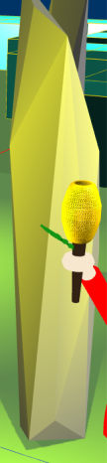
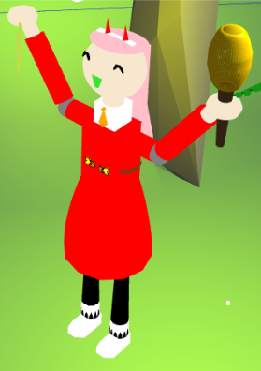
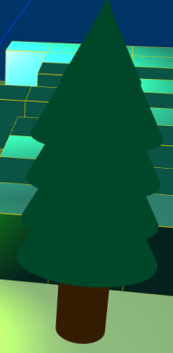
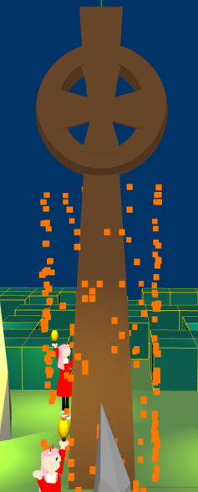
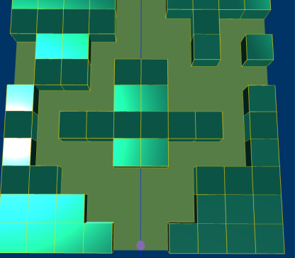
IMPLEMENTAÇÃO
Peça da árvore
Pedra
Zero Two
Árvore
Cruz celta
Labirinto

Slide 6

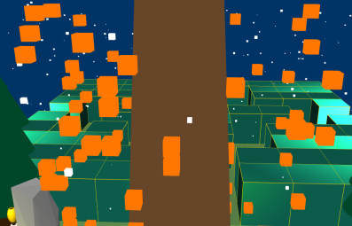
ANIMAÇÃO
Neve
Fogo

Slide 7
TRABALHO FUTURO
Acrescentar texto, apresentando a letra da música
de fundo
Acrescentar um Dat GUI Controls, para ser mais
fácil a interação para com o utilizador
Utilizar texturas, nomeadamente para a neve,
fogo, e labirinto
Entre outros.

